Slide 1
제2강
동서 문명 교류의 교통로 “실크로드”

Slide 2
“실크로드 silk road”의 개념
인류문명 간의 ‘교류’가 진행된 교통로의 총칭·범칭.
- ‘실크로드’는 서로 다른 문명 간의 교류에 대한 상징적·관용적 용어
- 본래의 의미에서 전 지구적 차원의 교통로로 개념 확장
- 선사 이래 현재까지 문명 간 교류의 역사를 ‘길’의 관점에서 접근하는 용어

Slide 3
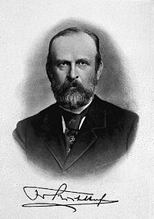
최초의 비단 길 발견(Silk Road)
‘실크로드’명칭의 유래
- 독일 지리학자 F. von Richthofen.
- 1869~1872년 사이 중국
을 답사하고 <China> 출간.
- 고대에 중국-중앙아시아-인도북부
의 경로로 교역되는 주요물품, 비단.
- Seidenstrassen 즉 Silkroad로 명명.

Slide 4
실크로드
중국- 중앙아시아- 인도북부

Slide 5
실크로드의 확장
중국 – 시리아(지중해)
- 19C 후반 이후 중앙아시아 지역 탐사의 성과.
- 지중해 동안 팔미라에서 중국 견직물이 대량 발굴됨.
- 1910년 독일 동양학자 알버트 헤르만이 중국-시리아까지 실크로드의 노선 연장. 이 지역에 산재한 오아시스를 연결하는 길이므로 일명 ‘오아시스로’라고도 함.

Slide 6
실크로드의 확장
팔미라의 역사
- 팔미라는 고대 그리스군의 전초 기지.
- 217년 로마에 합병되면서 막강한 경제적인 성장을 이루었다.
- 267년 이후 팔미라를 지배한 제노비아 여왕은 암살당한 남편을 대신해 팔미라의 새로운 주군으로서 로마 제국과 페르시아 제국 군대에 맞서 싸웠다.
- 271년 로마 황제 아우렐리아누스가 팔미라를 정복했을 때 감옥에 갇혔고, 2년 후 팔미라는 로마군에 의해 불타버렸다.
- 1089년의 지진으로 남은 석주들마저 쓰러져 폐허가 되었다.

Slide 7
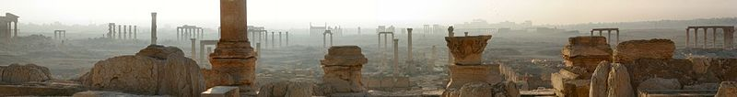
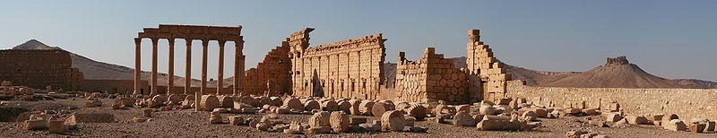
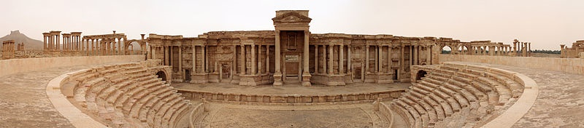
팔미라 مملكة تدمر Palmyra

Slide 8
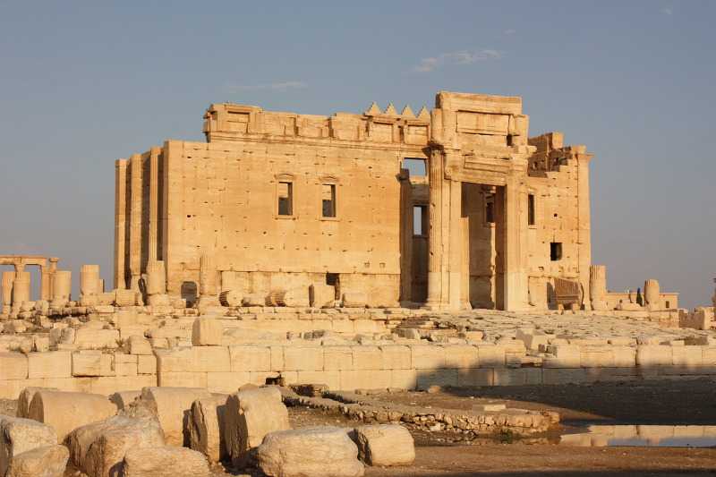
팔미라 مملكة تدمر Palmyra
벨 신전(Temple of Bel) A.D 32 ~

Slide 9
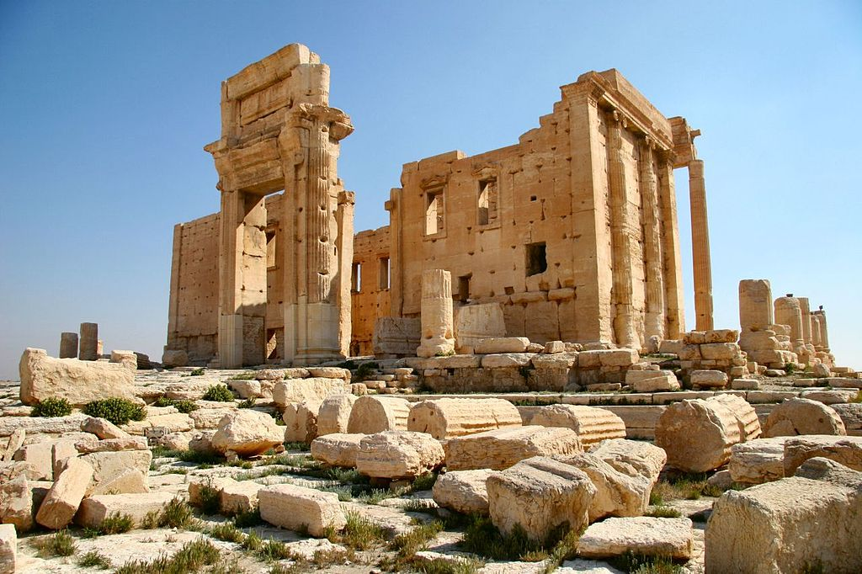
팔미라 مملكة تدمر Palmyra
벨 신전(Temple of Bel) ~ 2015

Slide 10
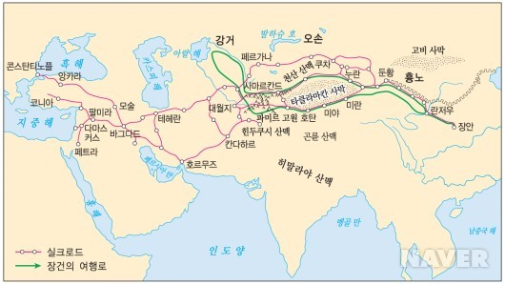
실크로드의 확장

Slide 11
실크로드의 확장
2차대전 이후 동양학자 : 실크로드(오아시스로)를 다시 동쪽으로 한국 일본까지 연장하고 서쪽으로는 이스탄불과 로마까지 연결하여, 연장 12,000Km(직선거리 9,000Km)의 이 교통로를 동서 문명교류의 통로, 교통로로 규정.
실크로드 범위 확대 : 북쪽 초원지대를 지나는 초원로(Steppe Road)와 지중해에서 홍해 아라비아해 인도양을 지나 중국 남해에 이르는 남해로(Southern Sea Road)까지 포괄하는 3대 간선로로 개념 확대.

Slide 12
실크로드 3대 주요 교통로 [幹線]
초원로
오아시스로
남해로

Slide 13
3대 간선, 5대 지선으로의 확장
이후 신대륙 해로 개척 및 교류의 발달로 기존의 ‘남해로’를 ‘해로’로 확장하고, 또 3대간선로에 지선(마역로, 라마로, 불타로, 메소포타미아로, 호박로 등)을 종횡으로 연결, 전 지구적 차원의 문명 교류망(네트워크)으로 확대.
3대간선 (초원로, 오아시스로, 해로)
5대지선 (마역로, 라마로, 불타로, 메소포타미아로, 호박로)

Slide 14
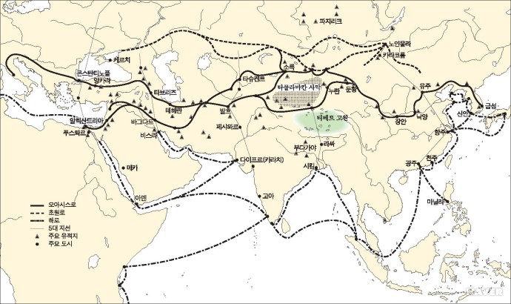
실크로드 3대 주요 교통로 [幹線]

Slide 15
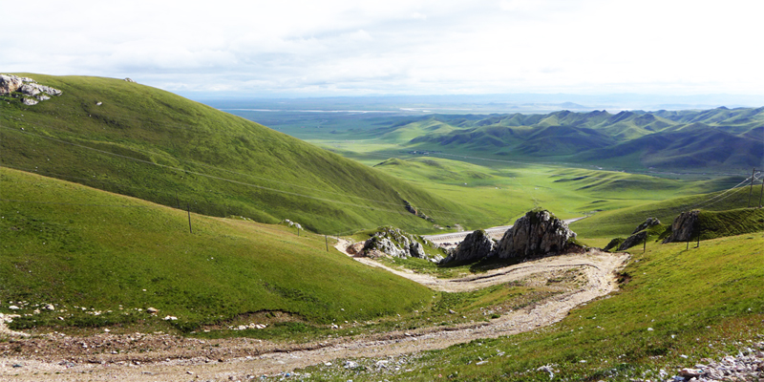
초원로 (草原路]

Slide 16
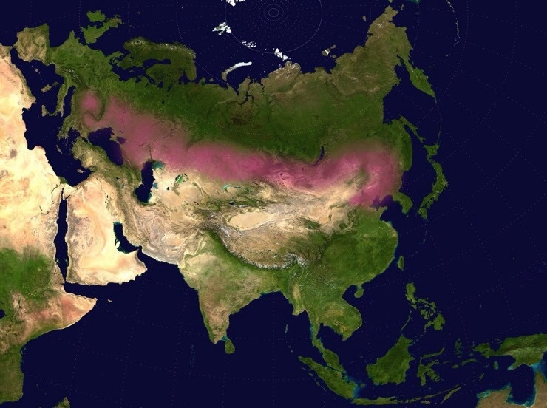
유라시아 초원지대

Slide 17
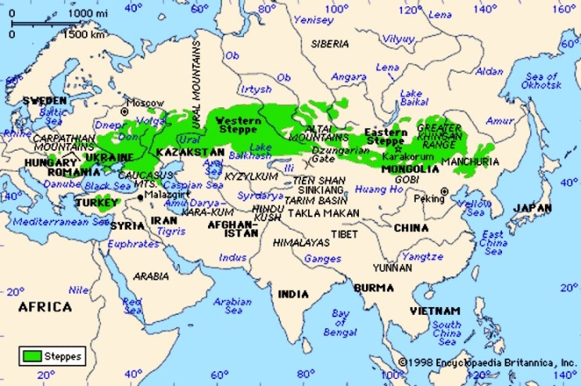
유라시아 초원지대
유라시아 대륙의 북방 초원지대(북위 50~40도)를 횡단하는 초원로는 가장 오래된 교통로이다.

Slide 18
초원로의 특징
1) 이동의 자유로움 - 노선이 분명하지 않음
2) 기마유목민족 중심 - 스키타이, 흉노, 돌궐, 몽골 등등
3) 오아시스로 개통 이전 초기문명 교류의 주요 통로- 비너스상, 채도, 청동기, 전차 등.

Slide 19
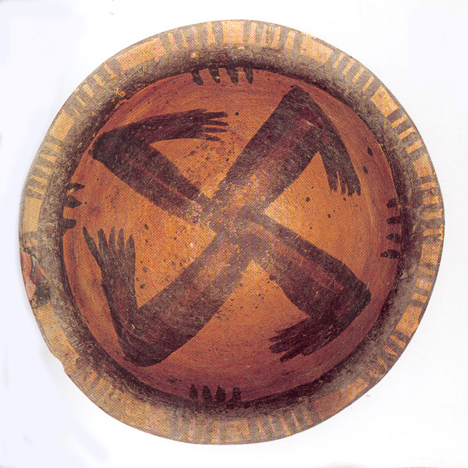
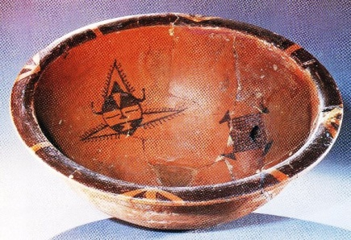
초원로상의 문명

Slide 20
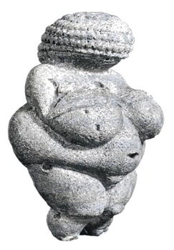
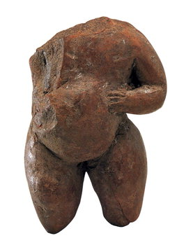
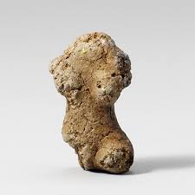
초원로상의 문명

Slide 21
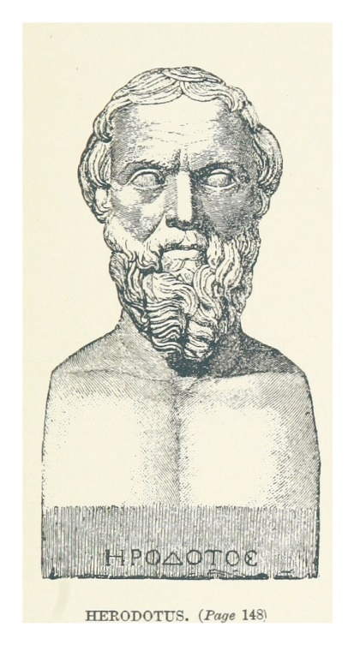
초원로의 경로
BC 8-7C 스키타이인의 초원로 개척 후 헤르도투스(B.C484?~B.C425?)의 <역사> 및 스텝지역의 유물발굴을 통해 대략적인 경로 파악.
경로 : 흑해 동북부 – 카스피해 – 아랄해 – 카자흐스탄 – 알타이 산맥 남부 – 중가리아 분지 – 중국 화북 – 중국 동부 - 한반도

Slide 22
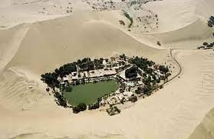
오아시스로
중앙아시아를 중심으로 사막지대에 산재한 오아시스를 연결하여 이루어진 교통로
고비, 타클라마칸, 키질쿰, 카라쿰, 루트, 시리아 사막으로 이어지는 길 (북위 40도)

Slide 23
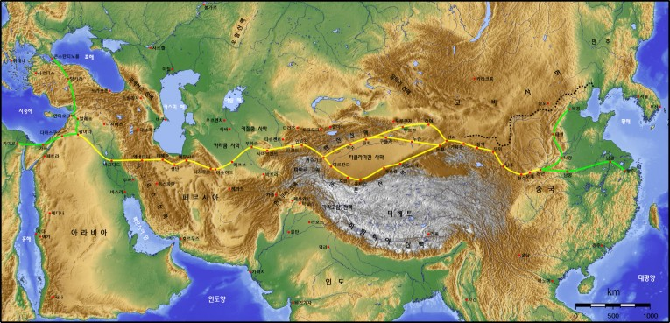

Slide 24
오아시스로의 경로 - 중국
장안(현 서안) 에서 돈황까지
- 장안 → 난주 → 무위 → 장액 → 주천 (하서회랑)
→ 안서 → 돈황

Slide 25
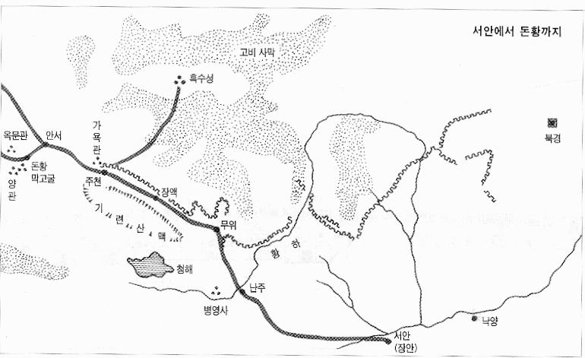

Slide 26
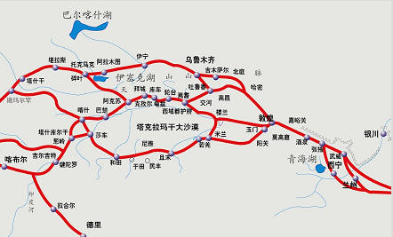

Slide 27
오아시스로의 경로 – 파미르고원 동쪽
서역남로
돈황(옥문관, 양관) → 누란(선선 鄯善)
→ 체르첸(차말 且末)→ 니야(니양 尼壤)
→호탄(우기 于闐) →야르칸드(사차 沙車)
→ 카슈가르(소륵 疏勒)

Slide 28
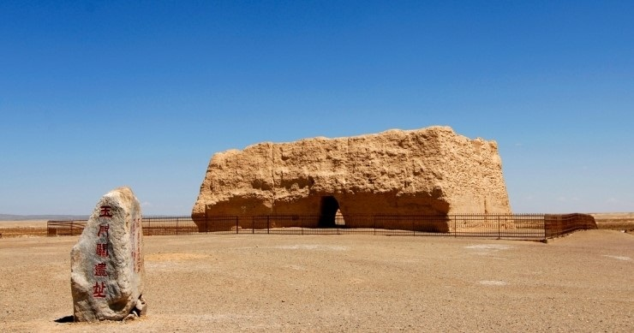
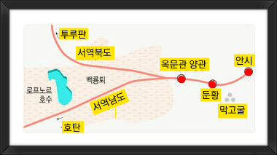
돈황 옥문관

Slide 29
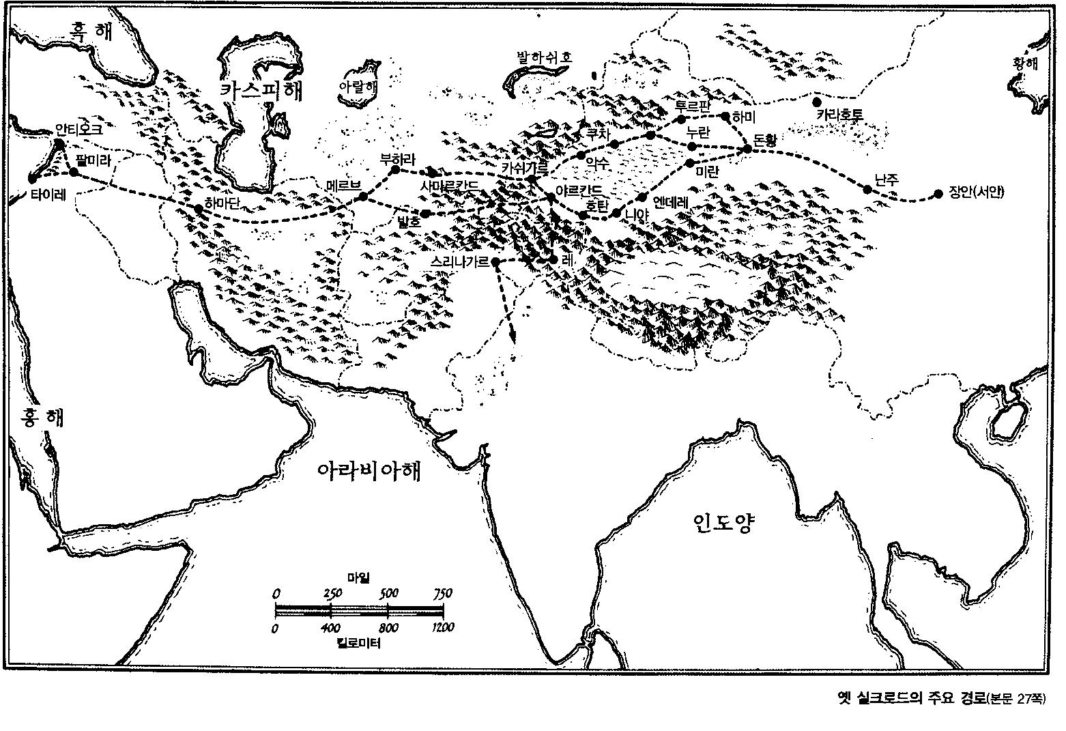

Slide 30
오아시스로의 경로 – 파미르고원 동쪽
서역북도(천산남로)
안서(또는 돈황) → 하미(이오伊吾) →
투르판(車師前王廷, 高昌) → 카라샤르(언기焉耆)
→ 쿠차(구자龜玆) → 악수(고묵姑墨)
→ 우슈(온숙 溫宿) → 카슈가르

Slide 31
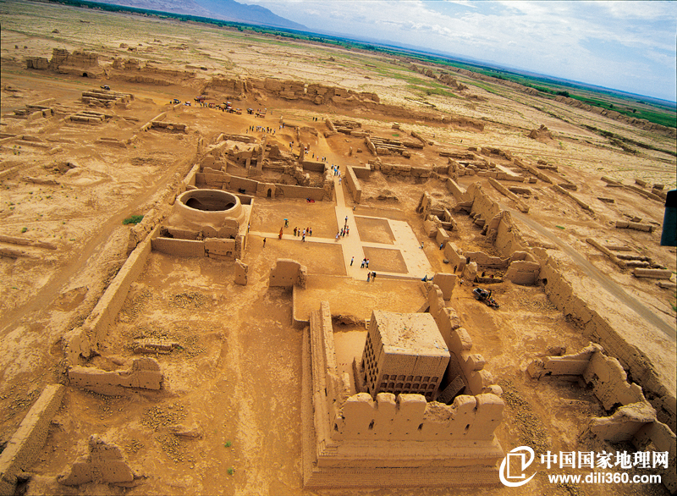

Slide 32
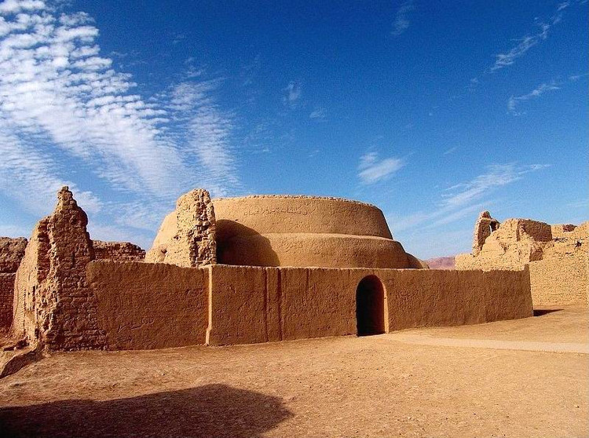

Slide 33
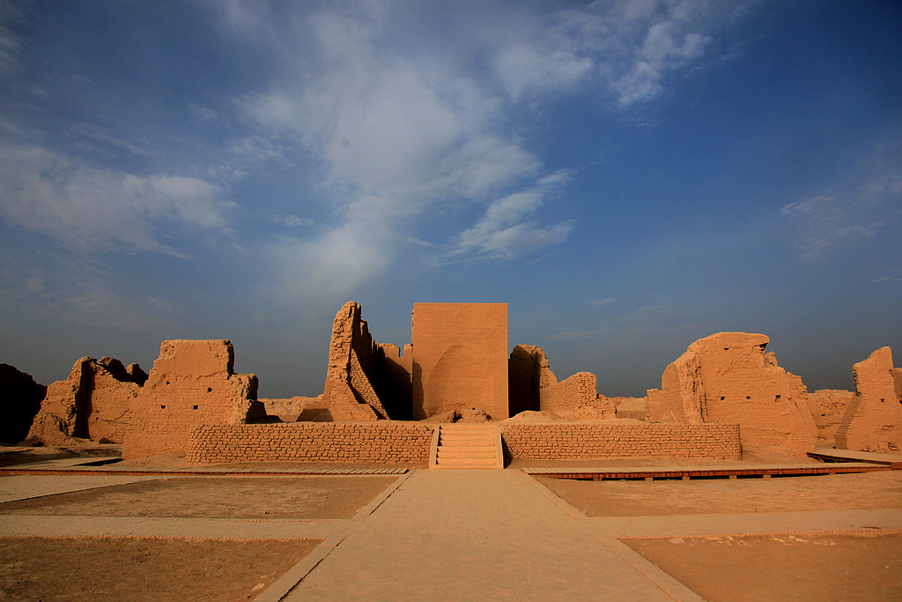

Slide 34
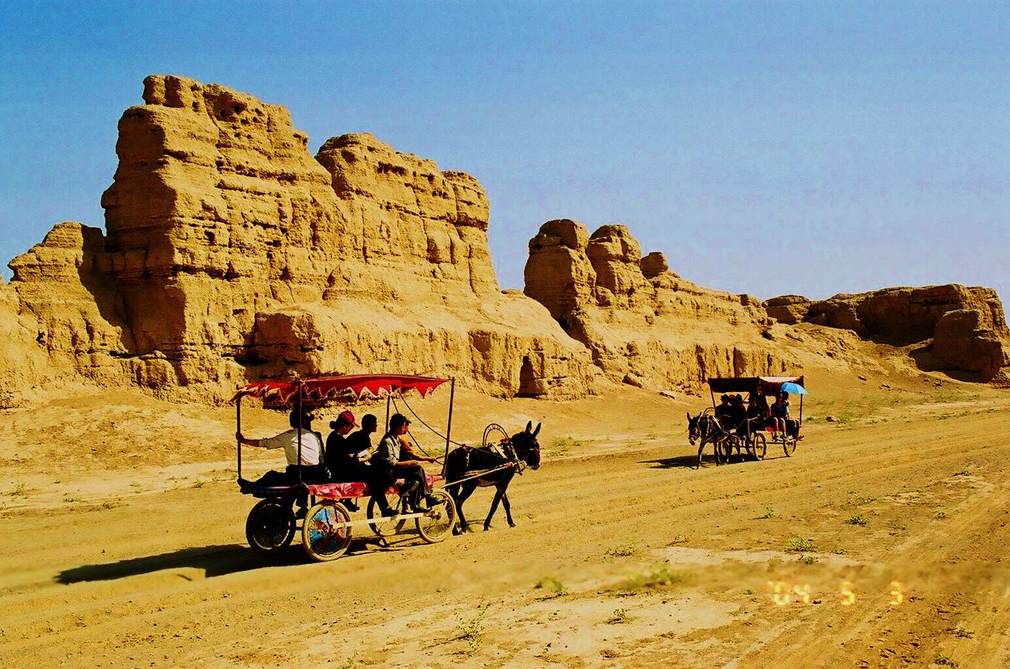

Slide 35
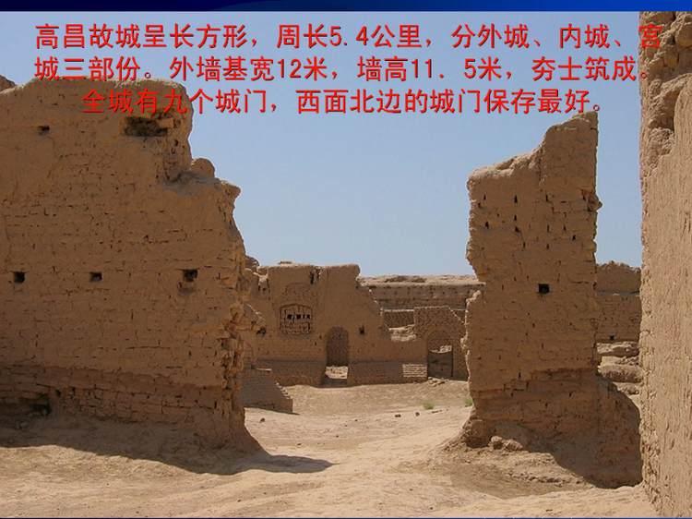

Slide 36
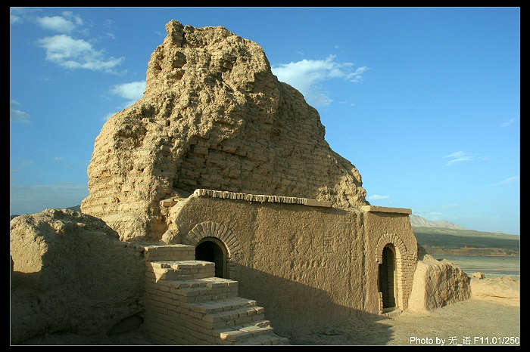
쿠차고성

Slide 37
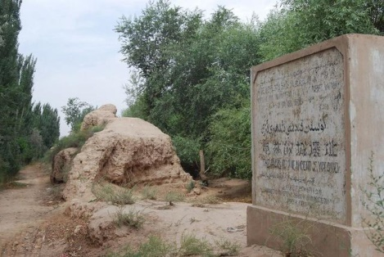
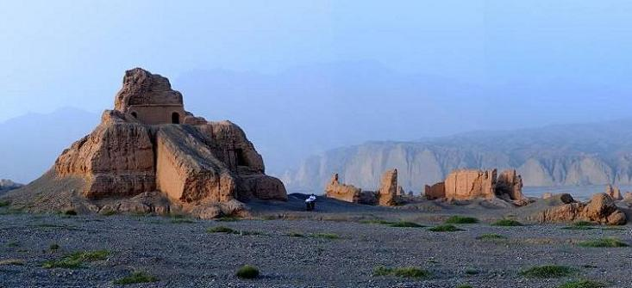

Slide 38
<漢書> 西域傳의 기록
옥문(玉門), 양관(陽關)으로부터 서역에 이르는 데는 두 길이 있다. 선선(鄯善)으로부터 남산을 끼고 북으로 강을 따라 서쪽으로 가면 사차(沙車)에 이르는데, 이것이 남도(南道)다. 남도는 총령(蔥嶺)을 넘으면 곧 대월지(大月氏), 안식(安息)에 이른다.
차사전완정(車師前王庭)으로부터 북산(北山)을 따라 강을 끼고 서쪽으로 가면 소륵(疏勒)에 이르는데, 이것이 북도(北道)다. 북도로 서행하여 총령을 넘으면 곧 대완(大宛), 강거(康居), 엄채(奄蔡)에 이른다.

Slide 39
오아시스로의 경로 – 파미르고원 동쪽
천산북로 : (6~7세기 문헌에 처음 나타나는 길)
하미 → 이리 → 탈라스 → 시르다리아강
→ 아랄해, 카스피해 북안 → 시리아 → 지중해

Slide 40
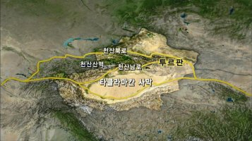
오아시스로의 경로 – 파미르고원 동쪽

Slide 41
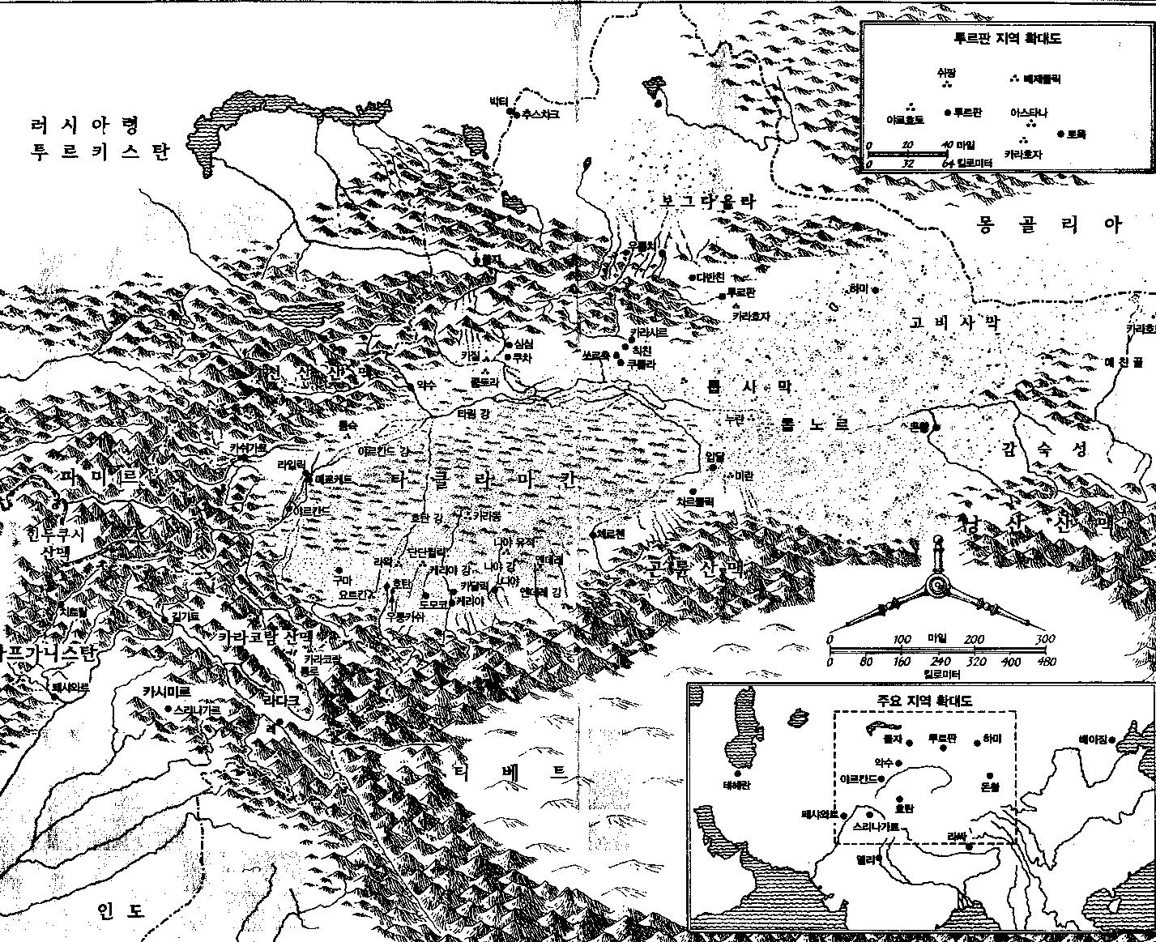

Slide 42
오아시스로의 경로 – 파미르고원 서쪽
1) 카슈가르 → 고원 테렉고개 → 페르가나(대완)
→ 사마르칸드(대월지) → 부하라(현 우즈베키스탄 지역)
→ 메르브(현 이란 북동부) → 니샤푸르
→ 지중해연안 또는 소아시아-콘스탄티노플

Slide 43
오아시스로의 경로 – 파미르고원 서쪽
2) 야르칸드(또는 카슈가르) → 타쉬쿠르칸(석탑)
→ 와한계곡 → 발흐(박트리아, 대하) → 메르브
→ 니샤푸르 → 라가에(테헤란) → 시리아의 팔미라
→ 지중해연안 → 로마, 알렉산드리아, 콘스탄티노플

Slide 44
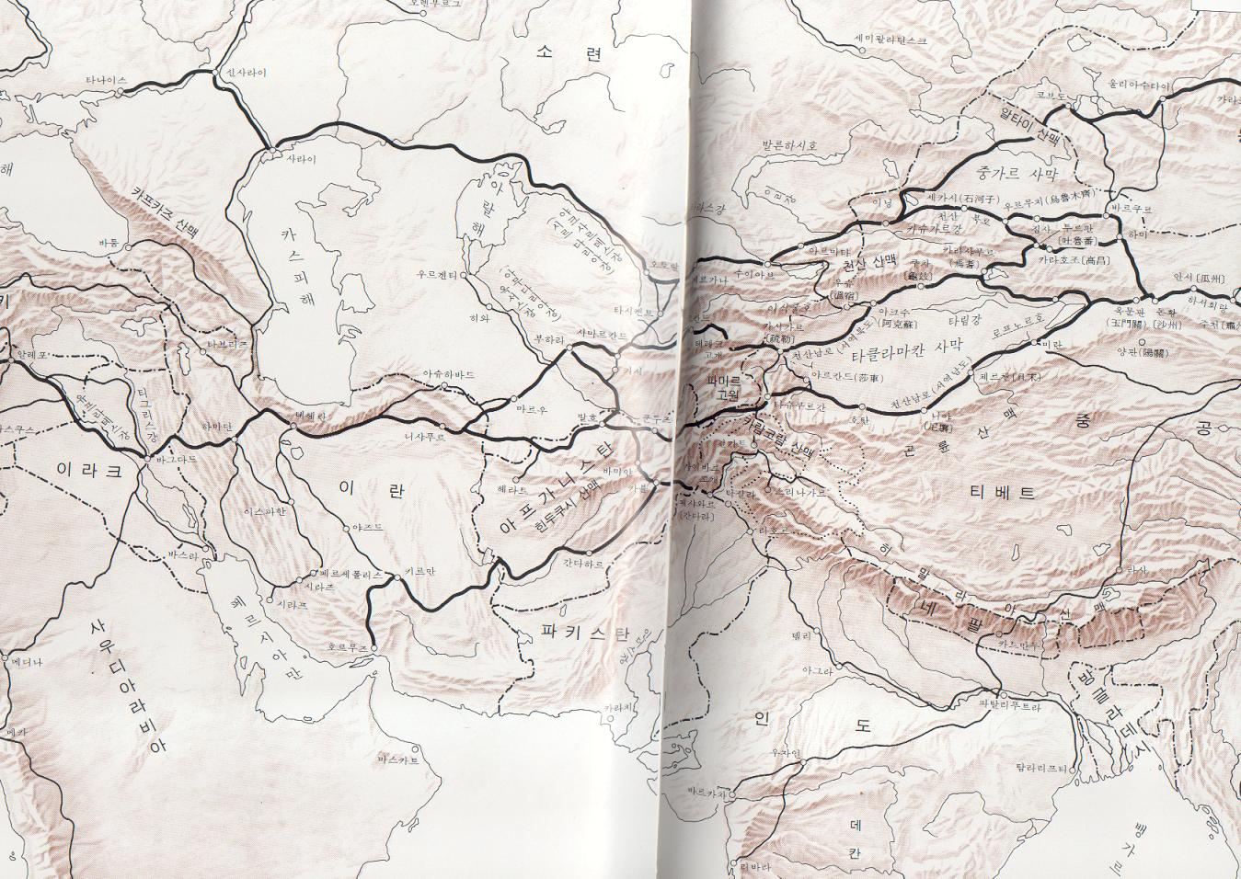

Slide 45
해로
11세기부터 항해술의 발달로 원거리 항해가 가능하게 되었다. 이후 인도양의 다우(dhow), 동남아시아의 종(jong), 중국의 정크(junk)선 등이 바다에 즐비했다.
13세기 몽골세계제국이 성립되자 육로와 해로가 통합되어 유라시아대륙의 국제적인 순환망이 형성.
몽골제국 분열 이후 전쟁과 혼란이 계속되자 교역의 큰 흐름은 해상항로로 이동.

Slide 46
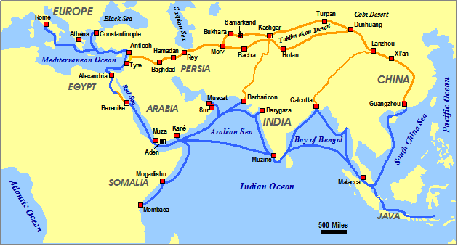

Slide 47
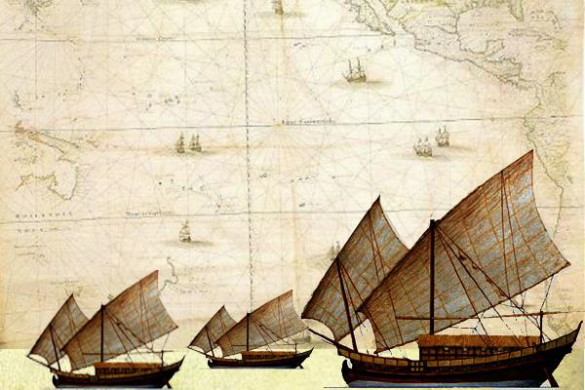
Javavese Jong

Slide 48
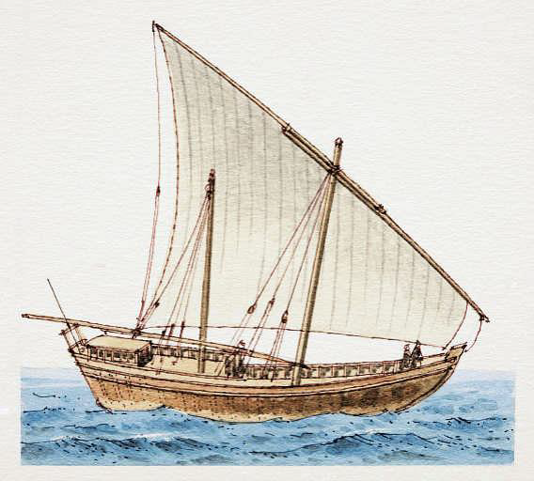
Indian, Arabic Dhow

Slide 49
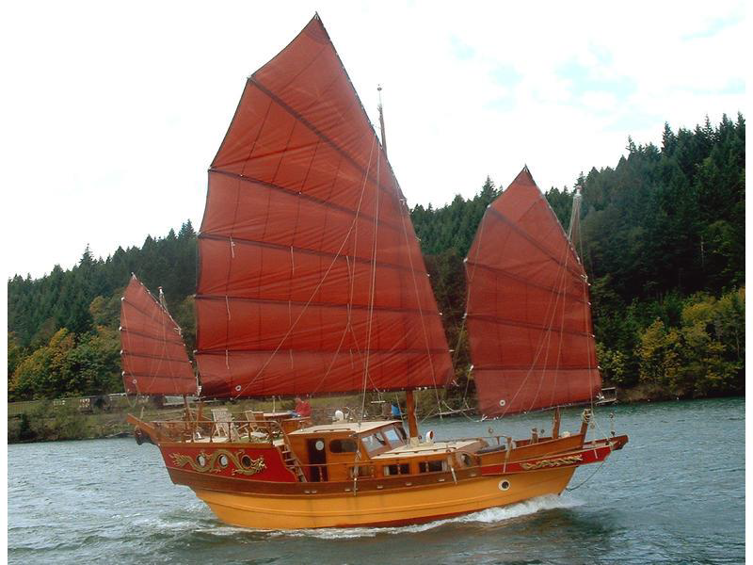
Chinese Junk

Slide 50
해로
지중해-홍해-아라비아해-인도양-동남아시아-중국 동남해-한반도-일본으로 이어지는 해상교통로가 점차 발달하여, 대항해시대 이전 까지 이슬람 인도 중국 등의 상인을 중심으로 유기적 연결.
주요 교역품 : 도자기, 향료. ‘도자기로’, ‘향료로’라고 부르기도 함.

Slide 51
해로
대항해시대 이후는 아프리카를 횡단하는 ‘인도항로’, 아메리카로 이어지는 대서양-태평양 항로가 개척되어 전지구적 차원의 해로 연결. 오아시스로 초원로의 쇠퇴에 비해 해로는 근대 이후 더욱 번성.
유럽인의 대항해시대에 앞서 중국 명나라의 ‘정화(鄭和)의 대원정(1405~1433)’이 있었지만 1회성의 사건으로 끝나고 지속되지 못함.

Slide 52
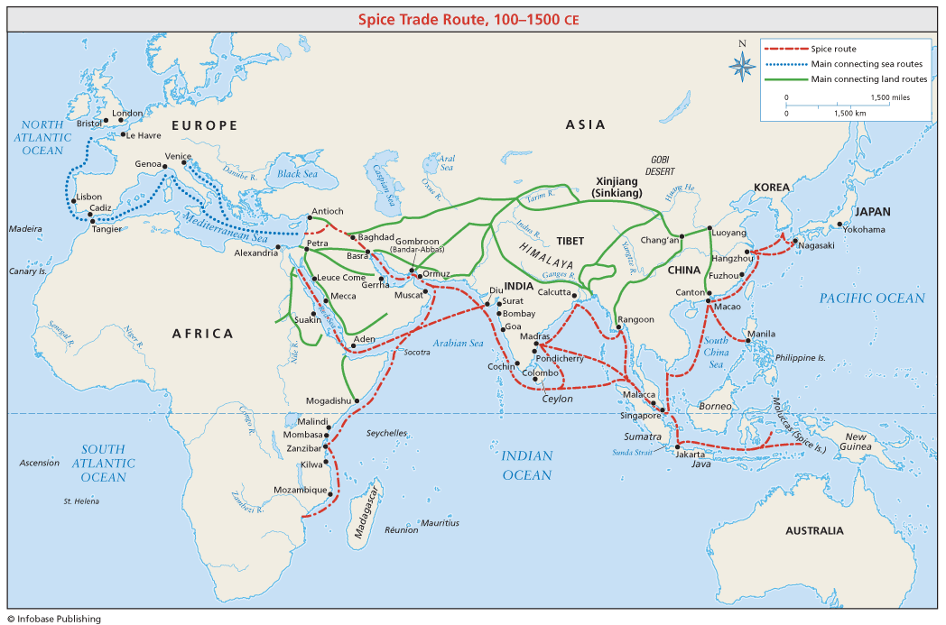

Slide 53
실크로드의 역할
1) 문명교류의 통로, 문명교류를 실질적으로 가능케 하는 연결점.
2) 세계사 전개의 중추.
3) 세계 주요문명, 종교의 산파역.

